Slide 1
第九届科研信息化联盟会议
变分贝叶斯网络在优化物理模型选择问题中的应用
李云龙
liyunlong@nssc.ac.cn
1. 中国科学院国家空间科学中心
2. 国家空间科学数据中心
河北·兴隆 2019-12-19
Notes:
封面页
单位1 + logo 1； 单位2 + logo 2
作者
部门 // 主单位
会议地点

Slide 2
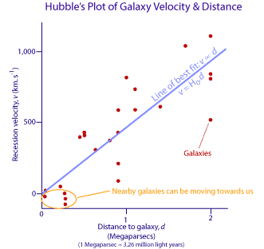
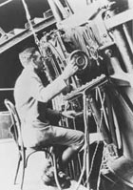
从观测到模型
1920-1930，哈勃通过观测总结出了著名的哈勃定律 $v=H_{0}⋅r$
Notes:
1920 – 30, Hubble通过数据观察发现了星系在都在远离我们，距离越远离开的速度越快，大致呈线性关系, 于是给出了著名的哈勃定律 v = H * r，从观测上证实了宇宙正在膨胀.
我们来看从Hubble做的工作中, 能抽象出什么.

Slide 3
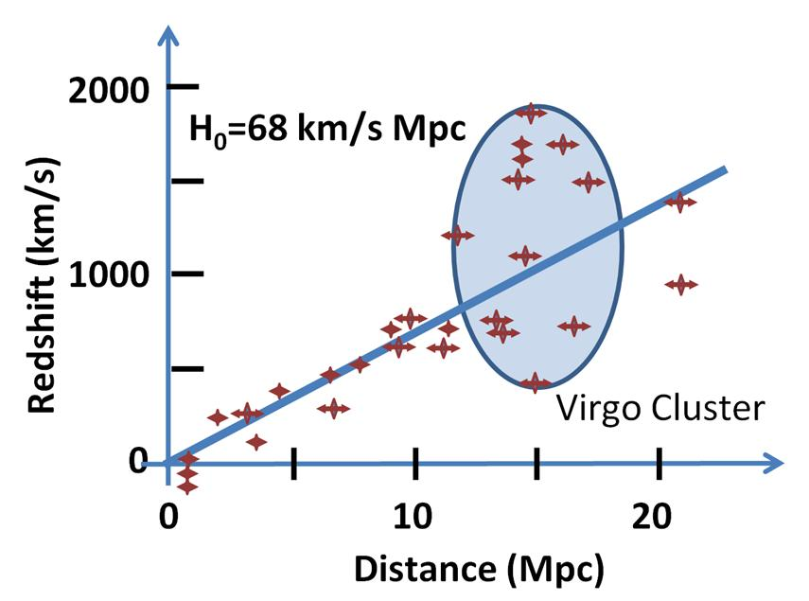
建模的抽象
1. 数据采集 $D=\left\{r_{i}±σ_{r_{i}}, v_{i}±σ_{v_{i}} \right\}, i=1, 2, …, N$
模型结构 $𝓐$rchitecture: 线性
模型参数 $w$eight: 哈勃常数$H_{0}$
$$v=H_{0}⋅r$$
2. 建立模型
模型约束 $𝓡$egularization: 平坦
约束参数 $α$: $H_{0}∈[−α, α]$
$$H_{0}= ?$$
3. 参数估计 $p\left(H_{0}\right)→H_{0}± σ_{H_{0}}$
Notes:
从一个例子引入物理建模、模型拟合的概念.
物理建模: 模型的结构A, 模型的系数w, 模型的约束R, 约束的系数a
模型拟合: 固定R, a, A, 计算w

Slide 4
模型参数的推断
模型结构 $𝓐$: 线性
模型结构$𝓐$与参数$w$决定了目标物理量的取值 $v∼p(v∣H_{0}, 𝒜)$
1
建立模型
模型参数 $w$：$H_{0}$
模型约束 $𝓡$: 平坦
模型约束$𝓡$与约束参数$α$决定了模型参数的取值 $H_{0}∼p\left(H_{0} ∣ α, ℛ, 𝒜\right)$
2
约束参数 $α$: $H_{0}∈[−α, α]$
当观测到 $D=\left\{v_{i}\right\}$时，
$P(H_{0}∣D, 𝒜, α, ℛ)=\frac{P\left(D ∣ H_{0}, 𝒜 \right)P\left(H_{0} ∣ 𝒜, α, ℛ\right)}{P\left(D ∣ 𝒜 α,ℛ\right)}$ =
1
x
2
$$=\frac{似然 × 先验}{证据}$$
归一化
Notes:
背景概述
续上页, 介绍贝叶斯分析的细节.
如何通过Bayes计算模型的系数
解析计算、Laplace近似、Metroplis-Hasting蒙特卡洛方法采样. 一般的建模工作到此就结束了. 但有一些问题，光做到这一步不够.

Slide 5
模型的推断
1998年, 两个独立的研究组从Ia型超新星观测中发现宇宙不但在膨胀，而且在加速膨胀
超星新距离模数
宇宙学原理
标准宇宙模型
$Ω_{m0}: 暗物质$密度
$1−Ω_{m0}$: 暗能量密度
$ω=−1:$ 暗能量状态方程
广义相对论
$$D\left(z\right)=c\int_{0}^{z}{dz^{′}\frac{1}{H\left(z^{′}\right)}}$$
$$H^{2}\left(z\right)=H_{0}^{2}\left\{Ω_{m0}{\left(1+z\right)}^{3}+\left(1−Ω_{m0}\right)\exp{\int{\frac{1+ω\left(z^{′}\right)}{1+z′}dz′}}\right\}$$
Notes:
背景概述
1998年Supernova Cosmology Project， High_Z supernova search team两个独立的研究组从Ia型超新星观测中发现宇宙不但在膨胀，而且在加速膨胀. 广义相对论和宇宙学原理出发构建的标准宇宙模型一致, 所以可以从观测拟合得到一些结果.
真空能w=-1可以导致宇宙加速膨胀，但是并不能证明暗能量不随时间演化. 另一方面不含时的暗能量密度也引发了一系列理论困难，测量的暗能量的能量密度接近10^-3 eV^4, 而量子场论计算的真空能是10^-3 GeV^4, 相差太多数量级，再比如，高红移处的哈勃参数的观测结果以及线性红移空间扭曲的观测结果都与标准模型有所出入.
随时间按演化的暗能量模型可能解决这些问题, 比如随时间演化的暗能量标量场、或者构建能描述一大类标量场的参数模型，比如CPL模型等. 这就使我们面临一个问题 （下一页）
但是标准宇宙模型存在一些问题… 所以又发展了一些理论,
[ 配图1: 标准宇宙学拟合Union2.1,
配图2: lcdm, wcdm, cpl等, 拟合Union2.1]
引出多个模型、一组观测的情况.

Slide 6
模型的推断
备选模型:
$ΛCDM:ω\left(z\right)=−1$ ,
$ωCDM:ω\left(z\right)=ω_{DE}$ ,
$CPL:ω\left(z\right)=ω_{0}+ω_{a}\frac{z}{1+z}$ ,
$GCG:…$
$BA:…$
$JBP:…$
…
超星新距离模数
宇宙学原理
标准宇宙模型
广义相对论
$$D\left(z\right)=c\int_{0}^{z}{dz^{′}\frac{1}{H\left(z^{′}\right)}}$$
$$H^{2}\left(z\right)=H_{0}^{2}\left\{Ω_{m0}{\left(1+z\right)}^{3}+\left(1−Ω_{m0}\right)\exp{\int{\frac{1+ω\left(z^{′}\right)}{1+z′}dz′}}\right\}$$
Notes:
同一组数据，有多个理论模型与之对应。那么, 在现有观测下，哪一个模型是最好的呢?

Slide 7
模型的推断
前文在参数拟合时提到:
$$P\left(w ∣ D, 𝒜, α, ℛ\right)=\frac{ℒ\left(D ∣ w, 𝒜\right)×P(w∣𝒜, α, ℛ)}{P(D∣𝒜,α,ℛ)}=\frac{似然×先验}{证据}$$
证据是模型推断的关键量
为什么…
目标：
$$P\left(𝒜, ℛ ∣ D\right)=\frac{P\left(D ∣ 𝒜, ℛ\right)×P(𝒜, ℛ)}{P(D)}$$
其中
$$P\left(D ∣ 𝒜,ℛ\right)=∫P\left(D ∣ 𝒜,α, ℛ\right)×P\left(α\right)dα$$
如果对模型结构没有先验偏好 $P\left(𝒜, ℛ\right)=const.$
如果对模型约束没有先验偏好 $P\left(α\right)=const.$, 甚至有时直接选定$α$, 比如预先固定拟合区间 $−α_{0}≤w≤α_{0}$， 此时$P\left(α\right)=δ(α_{0})$
Notes:
背景概述
续上页, 贝叶斯方法如何处理多模型的比较问题.
想消除先验选择的偏差，就需要通过数据计算alpha.

Slide 8
模型推断的困难
$P(D∣𝒜,α,ℛ)$ = $∫ℒ\left(D ∣ w, 𝒜\right)×P\left(w ∣ 𝒜, α, ℛ\right)dw$
$P\left(D ∣ 𝒜,ℛ\right)=∫P\left(D ∣ 𝒜,α, ℛ\right)×P\left(α\right)dα$
$P\left(𝒜, ℛ ∣ D\right)∝P\left(D ∣ 𝒜, ℛ\right)×P(𝒜, ℛ)$
实际问题中的积分通常没有解析形式;
数值解计算量大:
热力学积分;
嵌套采样;
解析近似方法只能处理单模，边界条件和误差计算复杂;
极限条件近似AIC, BIC有偏;
不可积；
…
Notes:
背景概述
续上页
但是 – 抛出问题 ” 计算量大 “ . 放MultiNest里面列举的证据.
证据计算、多重积分； 模型里还有两次积分. 采样过程是随机的, 何时收敛
补充: AIC, BIC方法可行. 但是有偏的.

Slide 9
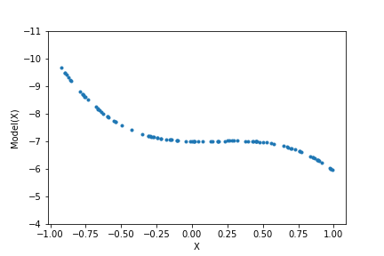
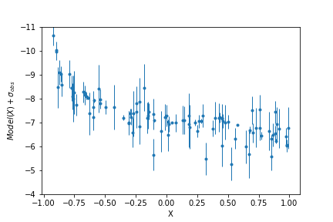
机器学习的启发
能否绕过证据中的积分，直接训练一个分类器，学习分辨不同模型生成的数据；再将观测数据输入，直接判断最接近哪一个模型?
观测噪声
模型1
分类器
模型
?
模型 2
模型 3
Notes:
机器学习的启发? 能不能直接训练一个分类器，学习不同模型，然后把观测数据输入，直接判断它属于哪一个模型?
思路1: 模型生成数据 -> 添加噪声 -> 训练分类器 -> 输入观测分类?
问题: 观测数据含噪声
思路2: 模型生成数据 -> 添加噪声 -> 压缩（参数拟合过程） -> 重建（光滑曲线 // 高频信息）-> 分类器

Slide 10
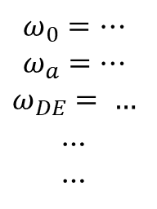
机器学习的启发
能否绕过证据中的积分，直接训练一个分类器，学习分辨不同模型生成的数据；再将观测数据输入，直接判断最接近哪一个模型?
观测噪声
模型1
模型 2
模型 3
参数提取 / 信息压缩
$$ω_{0}=…$$
$$ω_{a}=…$$
$$ω_{DE}= …$$
…
…
分类器
模型
?
重建
Notes:
机器学习的启发? 能不能直接训练一个分类器，学习不同模型，然后把观测数据输入，直接判断它属于哪一个模型?
思路1: 模型生成数据 -> 添加噪声 -> 训练分类器 -> 输入观测分类?
问题: 观测数据含噪声
思路2: 模型生成数据 -> 添加噪声 -> 压缩（参数拟合过程） -> 重建（光滑曲线 // 高频信息）-> 分类器

Slide 11
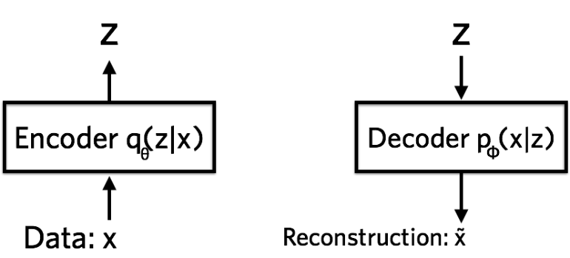
类比变分自编码器
$$ω_{0}=…$$
$$ω_{a}=…$$
$$ω_{DE}= …$$
…
分类器
类比编码 $→$ 解码
VAE: $ℒ\left(x\right)≥$
$$−D_{KL}\left[q_{θ}\left(z ∣ x\right)‖p(z)\right]+E_{q_{θ}\left(z ∣ x\right)}\left[\ln{p_{φ}\left(x ∣ z\right)}\right]$$
通过优化$𝓛(x)$寻找近似后验 – 绕过”证据积分”
其中出现的“似然”，由物理模型决定
例如: 给定超新星观测数据，比较暗能量模型问题中, 采用约化似然
$$−\ln{ℒ_{SN}\left(m_{obs} ∣ w, 𝒜\right)=\frac{1}{2}x^{T}\left[Σ_{SN}^{−1} −\frac{Σ_{SN}^{−1}F_{1}Σ_{SN}^{−1}}{1^{T}Σ_{SN}^{−1}1}\right]}x+\ln{\frac{1^{T}Σ_{SN}^{−1}1}{2π}}$$
Notes:
类比自编码器，bayes需要把观测噪声编码到似然函数中, 那vae可以把噪声编码进去. vae有个问题就是模式塌缩, 落到数据的均值处.
分类器也是一起训练的, 后半段可类比gan, 判别器可以帮助把生成器训练的很好，那就修改输出.
放图 + 公式.
网络收敛之后, 直接将观测数据的中心值放入，就能实现模型的比较, 同时也做了插值.

Slide 12
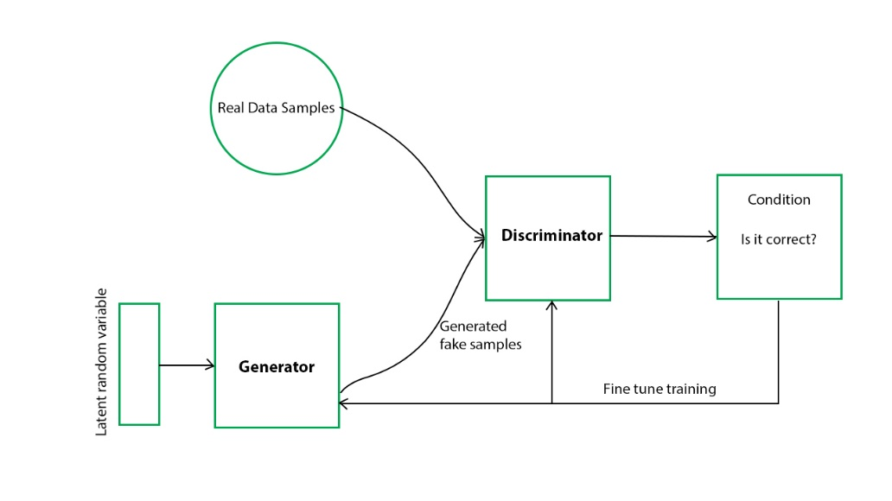
类比生成对抗网络
$$ω_{0}=…$$
$$ω_{a}=…$$
$$ω_{DE}= …$$
…
分类器
类比生成 $→$ 判别
GAN：$\min_{G}\max_{D} V\left(G, D\right)=$
$$E_{p\left(x\right)}\left[ln D\left(x\right)\right]+E_{p_{G}\left(x\right)}\left[ln \left(1−D\left(x\right)\right)\right]$$
故, 只需为分类器增加判别功能, 约束训练
$例如$: K个模型比较中, 将生成数据作为第K+1个类
$$\min_{G}{\max_{D}{\hat{V}=E_{p\left(x\right)}[\ln{D\left(c≠K+1 ∣ x\right)]+E_{p_{G}\left(x\right)}\left[\ln\left(1−D\left(c≠K+1 ∣ x \right)\right)\right] }+E_{p\left(x,c\right)}\left[\ln{D(c∣x, c<K+1)}\right]}}$$
Notes:
类比自编码器，bayes需要把观测噪声编码到似然函数中, 那vae可以把噪声编码进去. vae有个问题就是模式塌缩, 落到数据的均值处.
分类器也是一起训练的, 后半段可类比gan, 判别器可以帮助把生成器训练的很好，那就修改输出.
放图 + 公式.
网络收敛之后, 直接将观测数据的中心值放入，就能实现模型的比较, 同时也做了插值.

Slide 13
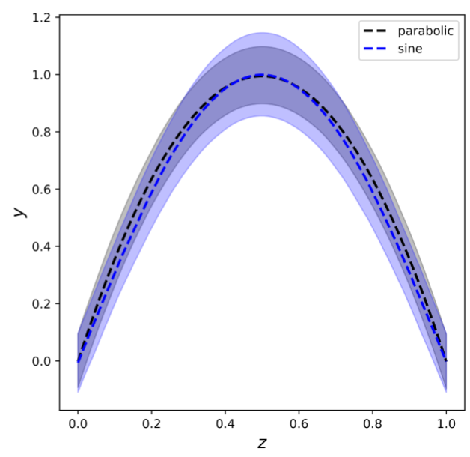
VAE-GAN在简单问题上测试
抛物型
正弦型
观测数据 – 抛物型
观测噪声 – 多变量高斯分布, 协方差随机生成后固定.
Notes:
人造案例.
非常简单, 本质上完全不同的两个函数.
协方差开始随机生成.

Slide 14
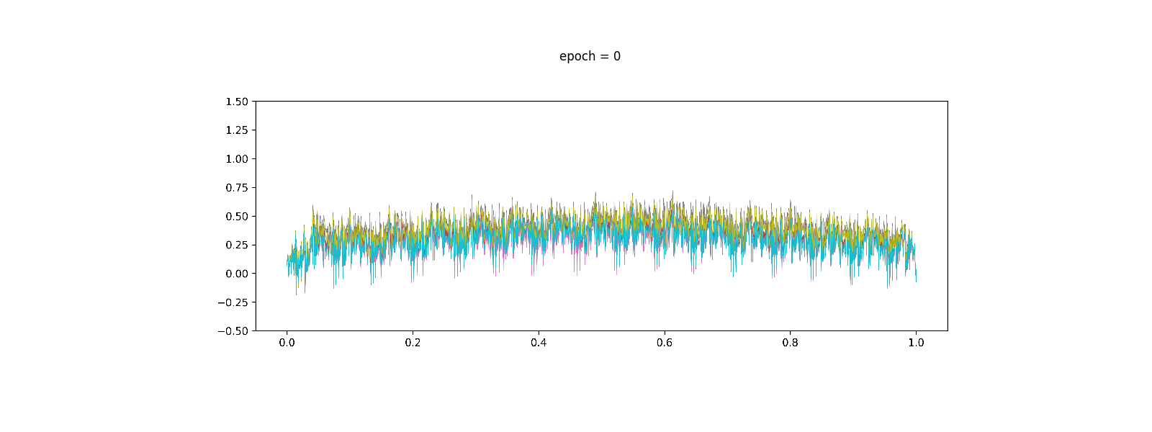
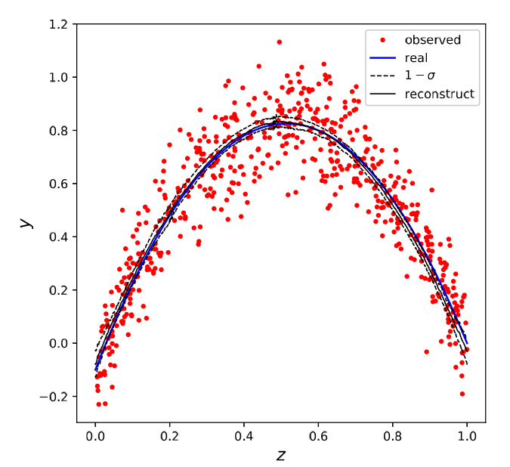
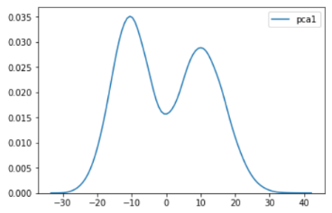
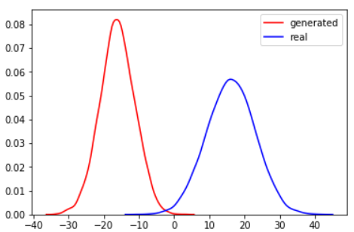
VAE-GAN在简单问题上测试
抛物型 $95.9\%$
Incremental PCA
噪声退火控制稳定性
Notes:
训练时用了噪声退火. 在网络后面绑了一个Incremental PCA, 每个epoch结束后都能用 PCA 1估算，Pg(x)和Pt(x)的JS散度, JS(s) < 0.1
图1 -> 退火
图2 -> 迭代gif
比较结果 -> 贴图.
在这个见模型上看是有效的.

Slide 15
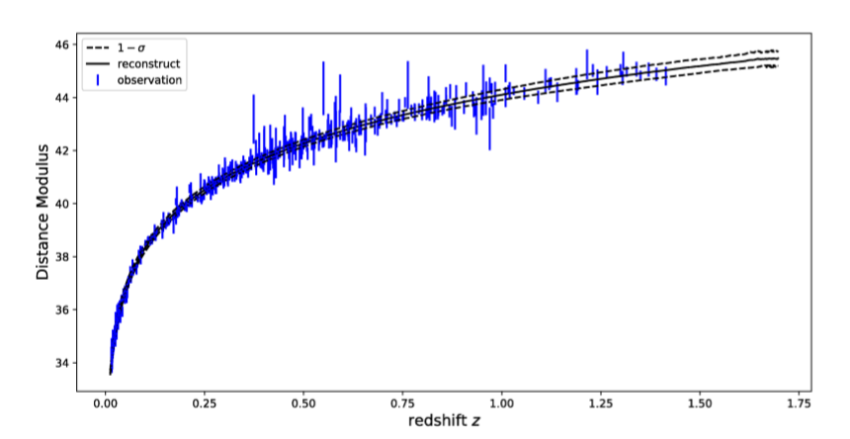
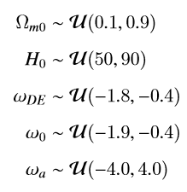
VAE-GAN在暗能量模型分类上的应用
观测+观测误差
物理模型
假设1
假设2
假设3
Notes:
真实的例子.
Union2.1 距离模数. 不同的模型.
模型是嵌套的. 这个分类本身是困难的.

Slide 16
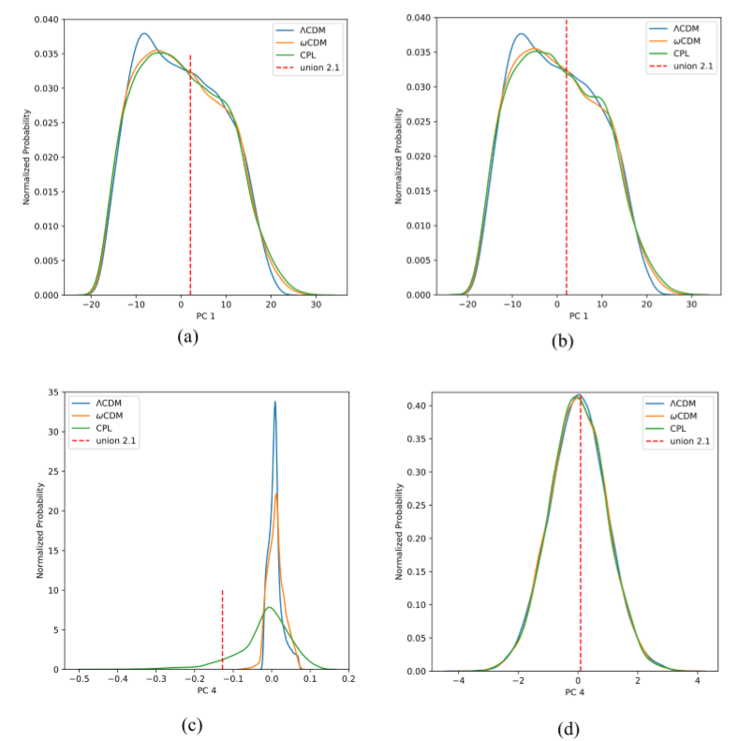
VAE-GAN在暗能量模型分类上的应用
暗能量状态方程类型 | Bayes分析 | VAE-GAN
$$ΛCDM$$ | $$66.2\%$$ | $5$6.2%
$$ωCDM$$ | $$20.7\%$$ | $2$8.6%
$$CPL$$ | $$13.1\%$$ | $1$5.1%
模型是嵌套的，这个判断本身是困难的.
Notes:
分类的结果: ….
Bayes的结果: …
分类的准确率: …

Slide 17
一些讨论
如何把模型的导数放入网络中？
如, 前面的案例使用了超新星测量的距离D(z). 而被动演化星系，能测量速度H(z); 重子声学振荡能同时测量距离D(z)和速度H(z); 如何将H(z)的观测数据也放入模型比较网络.
2. 新模型如何加入网络？
贝叶斯证据是模型之间的可传递量，新引入模型，原模型的证据不会改变，同时也可用于和新模型证据做比较；基于这种思想，引入新模型时，也不应改变原网络的状态.
网络重建的数据是单个模型的输出还是组合模型的数据?
网络的学习样本是模型$M_{1},M_{2}, …, M_{K}$的输出，那么其重建结果是形如$M_{i}$还是形如$∑λ_{i}M_{i}$, 其中$∑λ_{i}=1, λ_{i}≥0$
Notes:
变分贝叶斯网络通过近似方法，绕开模型比较问题中需要的复杂积分，为给定含噪声观测数据时，比较不同理论模型提供一个便捷方案.
引申一些问题,
微分的数据如何引入;
新模型如何加入;
新插值点如何加入;
重建是单个模型的、还是组合模型的.

Slide 18
谢 谢

